Slide 1
Impact des pratiques enseignantes dans la prévention du décrochage scolaire
Hélène BAUDOUY helene.baudouy@ac-toulouse.fr
Enseignante de lettres à la cité scolaire PMF de Vic-en-Bigorre (65),
chargée de formation en lettres et prévention du décrochage scolaire
FF1 16 nov.2016

Slide 2
1. Comment perçoit-on le DS ?
DS en tant que « maladie nosocomiale » de l’école ? (Gilbert Longhi, proviseur, Le décrochage, maladie « nosocomiale » de l’école, rencontre-débat 30 janvier 2008)

Slide 3
1. Comment perçoit-on le DS ?
2 attitudes extrêmes, dont il faut tenir compte en formation.

Slide 4
1. Comment perçoit-on le DS ?
Peu d’outils concrets pour l’enseignant : difficulté de savoir réellement ce qui marche et ce qui ne marche pas.

Slide 5
1. Comment perçoit-on le DS ?
Prévenir le DS c’est réfléchir à tout ce qui fait mon métier de la conception de ma séquence de travail jusqu’à l’évaluation finale, en passant par la relation que j’instaure avec mes élèves.
C’est donc une remise en question totale de mon enseignement… : suis-je ou non efficace ?

Slide 6
2. Quelques pistes de réflexion…
Une énorme bibliographie concernant le décrochage scolaire :
on a cherché à le définir (typologie d’élèves, notion de processus)
On a créé des dispositifs dédiés aux jeunes décrocheurs (le « raccrochage » scolaire)
On commence à réfléchir à la prévention…

Slide 7
2. Quelques pistes de réflexion…
La meta-analyse (mega-analyse) : evidence based learning de J. Hattie
(http://visible-learning.org/fr/john-hattie-classement-facteurs-reussite-apprentissage/)

Slide 8
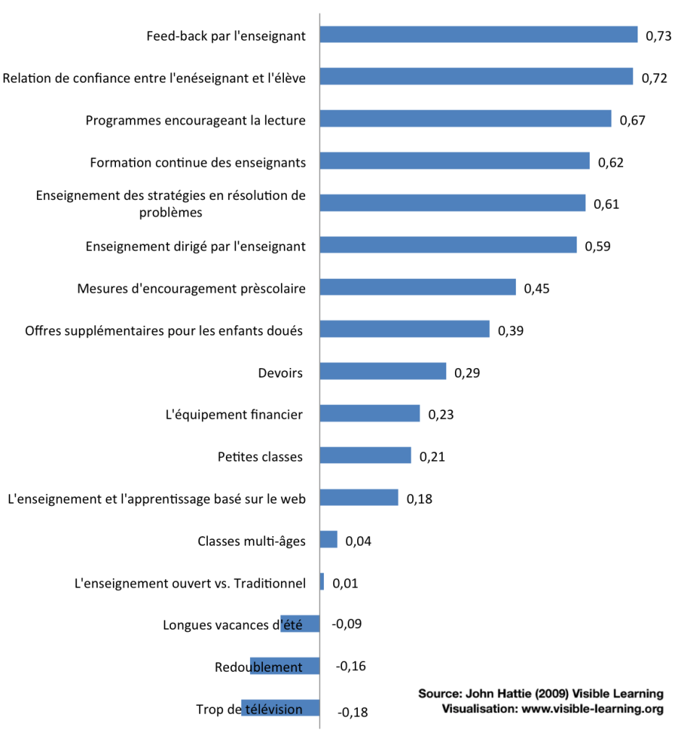

Slide 9
2. Quelques pistes de réflexion…
L’élève décrocheur ne décroche pas lorsqu’il a 16 ans et un jour ?

Slide 10
2. Quelques pistes de réflexion…
Le décrochage cognitif : premiers signes en fin de CP, lorsque l’entrée dans la lecture ne s’est pas effectuée normalement
Conférences en ligne de Jacques BERNARDIN
http://centre-alain-savary.ens-lyon.fr/CAS/difficultes-dapprentissage-et-prevention-du-decrochage/ressources/la-part-du-decrochage-cognitif-dans-le-decrochage-scolaire

Slide 11
2. Quelques pistes de réflexion…
L’importance de la métacognition (penser sa pensée) : mettre l’élève en situation de réfléchir à son fonctionnement
L’enseignant doit arrêter de penser qu’il est capable d’anticiper les réflexes de l’élève ? (cf. aménagement pour les dys.)

Slide 12
2. Quelques pistes de réflexion…
La question centrale de l’évaluation : le travail par compétences (réforme du collège), au lycée ?

Slide 13
2. Quelques pistes de réflexion…
Si nous regardons ce qui fonctionne bien lorsque l’élève décrocheur est pris en charge dans un dispositif… nous pourrions appliquer cela en amont, dans nos classes…

Slide 14
3. Comment prévenir le DS en classe ?
Marie-Anne Hugon, Lutter contre le décrochage scolaire : quelques pistes pédagogiques, http://www.cairn.info/revue-informations-sociales-2010-5-page-36.htm

Slide 15
3. Comment prévenir le DS en classe ?
Quatre principes généraux (à partir d’une enquête sur les classes relais par Hugon et Pain, 2003) :
La souplesse temporelle (rythme de travail et remédiations ajustés à la personne),
Un enseignement culturellement ambitieux et porteur de sens (cf. Serge Boimare, les conceptions du sujet lecteur, Anne Vibert),
Travailler systématiquement sur la loi et sur la place de chacun (cf. l’approche des textes en tant que questionnement sur les valeurs),
Nécessité d’une continuité éducative.

Slide 16
3. Comment prévenir le DS en classe ?
Et pourquoi ne pas travailler sous la forme d’une tâche complexe (TACO) ? (qu’on tend à appeler de plus en plus situation problématisée) ?

Slide 17
3. Comment prévenir le DS en classe ?
La TACO quézaco ?
La tâche complexe est une tâche mobilisant des ressources internes (culture, capacités, connaissances, vécu…) et externes (aides méthodologiques, ressources documentaires, fiches techniques…).
{Eduscol→http://eduscol.education.fr/cid51827/temoignage-mise-en-oeuvre-dans-la-classe.html}
Elle s’appuie sur les compétences, donc au collège c’est un outil qui s’appuie sur le socle… au lycée c’est plus compliqué (pour l’instant ??)

Slide 18
3. Comment prévenir le DS en classe ?
Il s’agit de proposer une activité qui va mettre l’élève dans une situation concrète :
C’est un travail le plus souvent en groupe
Les élèves sont autonomes (l’enseignant n’intervient qu’en cas de difficultés ou de besoins particuliers)
Chaque élève fait avec sa propre démarche intellectuelle (à négocier avec les autres)
Elle permet de travailler le transfert des compétences et des connaissances (point délicat surtout pour les élèves français)

Slide 19
3. Comment prévenir le DS en classe ?
Un exemple proposé pour une classe de seconde (travail transdiciplinaire lettres/EMC) :
La femme – L’égalité : valeur en construction
Projet lui pour elle : des hommes s’engagent pour l’égalité, engage-toi !
Compétences travaillées :
I B2 : rédiger un texte bref, cohérent et ponctué, en réponse à une question ou des consignes données.
IV D2 : identifier, trier et évaluer des ressources.
VI D3 : chercher et sélectionner l’information demandée.
VII B2 & B3 : être capable de mobiliser des ressources internes (mes connaissances) et externes (connaissances des autres).

Slide 20

3. Comment prévenir le DS en classe ?
Consigne : Vous avez découvert le projet présenté par Emma Watson, à l’ONU, dimanche 21 septembre 2014. HeforShe (Lui pour Elle) souhaite que partout dans le monde, les hommes prennent la parole en faveur de l’égalité entre hommes et femmes. Depuis, vous voulez que votre pays passe en tête du nombre d’inscrits. Pour cela, il faut déjà convaincre tous les garçons que vous connaissez de s’inscrire sur le site HeforShe (http://www.heforshe.org/fr/). Vous serez par groupe de 4 pour vous entraider. Vous devez réaliser un dépliant. Alors à vos idées ! …
Emma Watson à l’ONU, en 2014.

Slide 21
3. Comment prévenir le DS en classe ?
Dans un premier temps, on demande aux élèves de lister assez rapidement leurs besoins documentaires et/ou méthodologiques (métacognition) :
Nous avons préparé des documents d’aide que nous ne donnons que lorsque le groupe nous le demande.
Nos besoins documentaires, méthodologiques… | Où trouver les ressources
Chercher des informations complémentaires sur le projet | internet

Slide 22
3. Comment prévenir le DS en classe
Autre exemple : niveau 4e/2nde (projet ado)
Après la lecture de Boule de suif de Maupassant :
Boule de Suif doit être jugée pour avoir commis l’irréparable (« offrir son corps » à l’ennemi de la France). Pour cela vous allez devoir organiser son procès.

Slide 23
3. Comment prévenir le DS en classe
Avant d’attaquer le travail, on demande là encore de lister les besoins et les questions
Comme nous nous y attendons, on s’aperçoit très vite que les élèves ont surtout une vision très américanisée de la justice…
On propose des capsules vidéo :
https://www.youtube.com/watch?v=5XOTY9NtV8k
Dossier France TV éducation :
http://education.francetv.fr/recherche?q=justice&limit=30&school_level=&type=all&xtmc=justice&xtnp=1

Slide 24
Conclusion
Ce type d’activité :
plaît aux élèves sans doute parce que cela les place dans une activité concrète (plus ludique qu’un cours magistral),
oblige les élèves à réfléchir à leurs besoins et l’apport que l’enseignant va leur donner a ainsi davantage de sens,
déstabilise souvent les élèves scolaires (au début) et permet aux autres de révéler « leurs talents cachés »,

Slide 25
Conclusion
s’appuie sur des compétences et est donc plus facile à évaluer,
permet à l’enseignant d’observer les élèves en train de travailler et de voir ainsi quelles sont les difficultés (souvent là où on ne les attendait pas ),
nécessite une explicitation des consignes (pour éviter les malentendus),

Slide 26
Conclusion
implique une décomposition de la tâche (cf. Charge cognitive, A. Tricot, sur laquelle nous reviendrons) et une démarche progressive,
met l’élève dans l’action (il ne s’agit pas que d’écouter mais de faire),
implique de faire des liens : les élèves sont souvent surpris qu’un prof ait pu concevoir une série de séances cohérentes (« Non ! Non ! le hasard n’y est pour rien… »),

Slide 27
Conclusion
Mais, ce type d’activité demande à l’enseignant :
beaucoup de patience et de souplesse, car la gestion du temps pose problème (calendrier de travail nécessaire), les outils proposés et préparés restent parfois sans succès,
de renoncer à ses croyances sur l’autorité, car la classe est souvent très animée !!

Slide 28
Conclusion
de sortir de sa posture verticale : on est souvent assis à côté des élèves (géographie de classe en îlots souvent utile),
d’accepter de ne pas trop parler et de ne plus être détenteur du savoir, les élèves se débrouillent presque sans lui… on est bien dans une démarche d’accompagnement…

Slide 29
Pour les chercheurs en psychologie cognitive :
la contextualisation des apprentissages et leur recontextualisation (dans des tâches et des situations complexes) fréquentes sont fondamentales : « il vaut mieux voir moins de notions, mais permettre aux élèves de se représenter à quoi elles correspondent. Il vaut mieux mémoriser moins de formules ou de données, mais arriver à comprendre les questions qui les ont fait naître, les situations quotidiennes qui les rendent pertinentes.»
(Jacques Tardif, Le transfert des apprentissages)

